Slide 1
项目十六:班级成绩的统计与分析
——公式与函数的运用

Slide 2
一、项目情景
期中考试结束了，为了让同学们通过本次考试了解自己在班级里的学习情况，班主任决定召开“期中考试总结班会”，班会的主要内容有三项：
1、公布参考情况
2、公布考试成绩
3、对本次考试进行评价
针对这三项会议内容，我们需要将班级期中考试成绩表进行统计与分析，班主任将这项任务交给了班长。
他该如何做呢？

Slide 3
一、项目情景
有的同学建议用传统的方法，我们先看动画短片。

Slide 4
一、项目情景
我们发现传统的方法很复杂、繁琐，并且容易出错。
而用excel的公式与函数功能来完成，则使任务变的简单、易行，而且非常准确。
让我们一起来分析并实施吧！

Slide 5
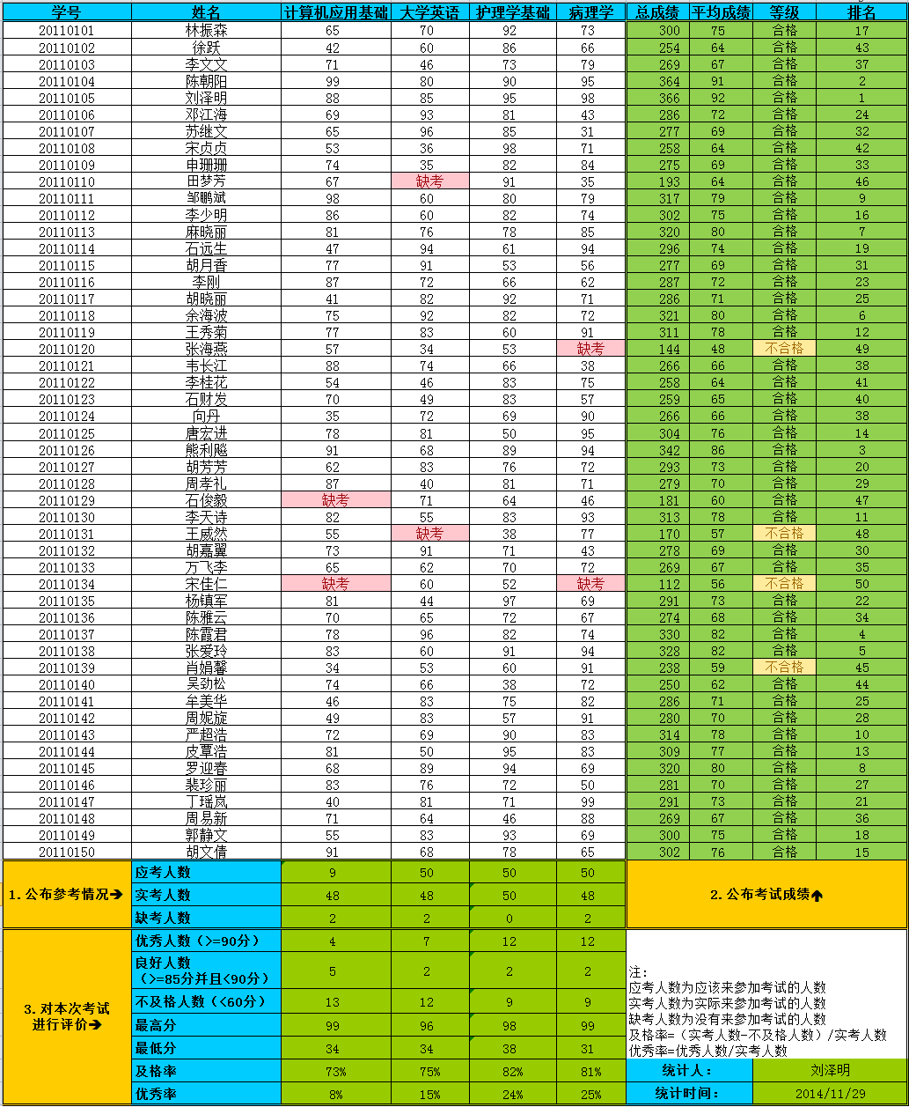
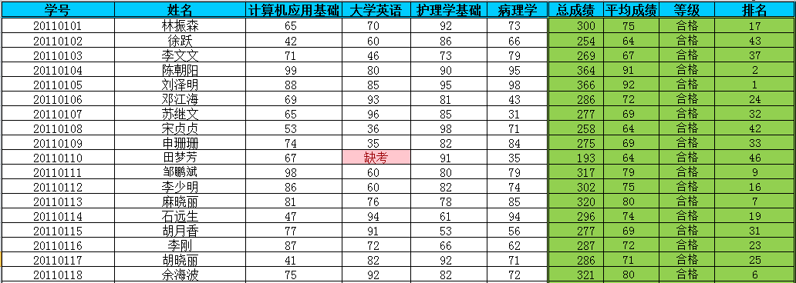
二、样文展示
.
.
.

Slide 6
二、项目分析
同学们看到了成绩统计与分析后的效果，它主要进行了以下三个任务：
1、公布参考情况
用计数函数计算

Slide 7
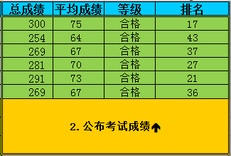
二、项目分析
同学们看到了成绩统计与分析后的效果，它主要进行了以下三个任务：
2、公布考试成绩
用函数求总成绩、
平均成绩、
等级和排名

Slide 8
二、项目分析
同学们看到了成绩统计与分析后的效果，它主要进行了以下三个任务：
3、对本次考试进行评价
用函数求优秀、良好、不及格人数，最高分和最低分；用公式求及格率和优秀率。

Slide 9
三、项目实施
（一）公布参考情况
１.应考人数（ COUNTA函数或直接输入班级人数）
这里我们可以用COUNTA函数，来完成应考人数的计算，COUNTA函数的应用方法请看下一张幻灯片。
但是我们大家都知道，有多少位同学，应考人数就为几，即50人，这里为了简便，我们采用直接输入的方式，方法如下：
(1)单击“班级成绩表”工作表中的“C52”单元格，使其成为当前活动单元格（整个项目都以“班级成绩表”工作表为素材） ；
(2)输入班级人数为“50”；
(3)应用填充柄向右拖动，复制到“F52”单元格。

Slide 10
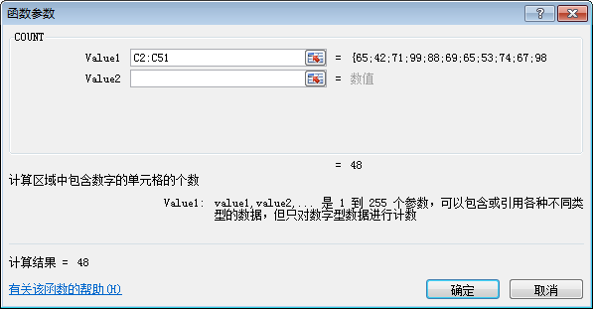
三、项目实施
（一）公布参考情况
１.应考人数（COUNTA函数或直接输入班级人数）
功能：计算区域中非空单元格的个数。
格式：
(1)单击“C52”单元格，使其成为当前活动单元格，再单击“公式”选项卡中的“插入函数”图标；
(2)在弹出的“插入函数”对话框中选择“counta”函数。
(3)设置Value1的值为“C2:C51”（“C2:C51”是计算机应用基础课程的全部成绩的单元格），单击确定。
(4)向右拖动填充柄，计算其它三门课程的应考人数。

Slide 11
三、项目实施
（一）公布参考情况
２.实考人数（COUNT函数）
功能：计算区域包含数字的单元格的个数。
格式：
(1)单击“C53”单元格，使其成为当前活动单元格，再单击“公式”选项卡中的“插入函数”图标；
(2)在弹出的“插入函数”对话框中选择“count”函数。
(3)设置Value1的值为“C2:C51”（“C2:C51”是计算机应用基础课程的全部成绩的单元格），单击确定。
(4)向右拖动填充柄，计算其它三门课程的实考人数。

Slide 12
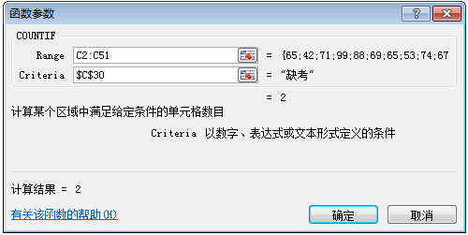
三、项目实施
（一）公布参考情况
３.缺考人数（COUNTIF函数）
功能：计算某个区域中满足条件的单元格数目。
格式：
(1)单击“C54”单元格，再单击“公式”菜单中的“插入函数”图标；
(2) 选择“count”函数。
(3)设置Range的值为“C2:C51”（“C2:C51”是计算机应用基础课程的全部成绩的单元格）。
(4)Criteria的值为“$C$30”，（其中“C30”单元格内容是“缺考”，$C$30是绝对地址，不会因填充柄的拖动而改变），单击确定。
(4)向右拖动填充柄，计算其它三门课程的缺考人数。

Slide 13
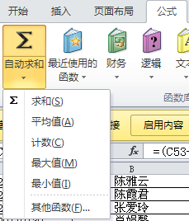
三、项目实施
（二）公布考试成绩
１.总成绩（SUM函数）
功能：求和。
格式：
(1)单击“G2”单元格，使其成为当前活动单元格，再单击“公式”菜单中的“自动求和”图标；
(2)在弹出的列表中选择“求和”。
(3)设置Number1的值为“C2:F2”，（其中“C2:F2”是第一个学生的四门课程成绩的单元格），单击确定。
(4)向下拖动填充柄，计算其它同学的总成绩。

Slide 14
三、项目实施
（二）公布考试成绩
２.平均成绩（AVERAGE函数）
功能：求平均值。
格式：
(1)单击“H2”单元格，使其成为当前活动单元格，再单击“公式”菜单中的“自动求和”图标下方的箭头；
(2)在弹出的列表中选择“平均值” 。
(3)设置Number1的值为“C2:F2”，（其中“C2:F2”是第一个学生的四门课程成绩的单元格），单击确定。
(4)向下拖动填充柄，计算其它同学的平均成绩。

Slide 15
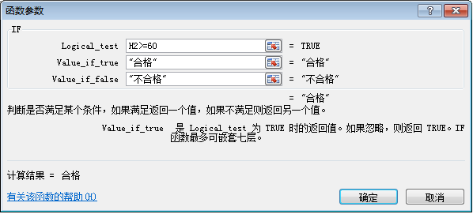
三、项目实施
（二）公布考试成绩
３.等级（IF函数）
功能：判断是否满足某个条件，如果满足返回一个值，
如果不满足，返回另一个值。
格式：
(1)单击“I2”单元格，使其成为当前活动单元格，再单击“公式”菜单中的“插入函数”图标；
(2)在弹出的“插入函数”对话框中选择“if”函数。
(3)设置参数如图所示，单击确定。
(4)向下拖动填充柄，计算其它同学的等级。

Slide 16
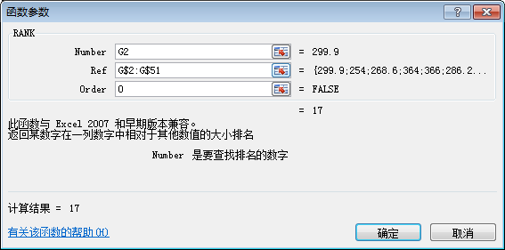
三、项目实施
（二）公布考试成绩
４.排名（RANK函数）
功能：返回某数字在一列数字中相对于其他函数的大小排名。
格式：
(1)单击“J2”单元格，使其成为当前活动单元格，再单击“公式”菜单中的“插入函数”图标；
(2)在弹出的“插入函数”对话框中选择“RANK”函数。
(3)设置参数如图所示，注意这里的函数范围是“G$2:G$51”,单击确定。
(4)向下拖动填充柄，计算其它同学的排名。

Slide 17
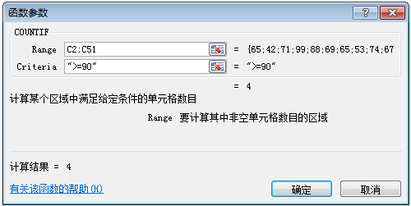
三、项目实施
（三）对本次考试进行评价
1.优秀、良好、不及格人数（COUNTIF函数）
优秀人数：
(1)单击“C55”单元格，使其成为当前活动单元格，再单击“公式”菜单中的“插入函数”图标；
(2)在弹出的“插入函数”对话框中选择“COUNTIF”函数。
(3)设置参数如图所示，单击确定。
(4)向右拖动填充柄，计算其三门课程的优秀人数。

Slide 18
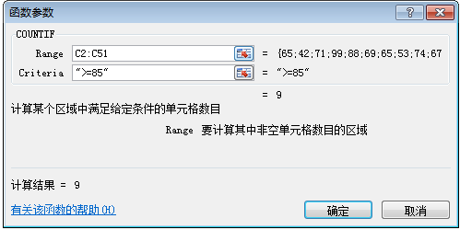
三、项目实施
（三）对本次考试进行评价
1.优秀、良好、不及格人数（COUNTIF函数）
良好人数：
(1)单击“C56”单元格，使其成为当前活动单元格，再单击“公式”菜单中的“插入函数”图标；
(2)在弹出的“插入函数”对话框中选择“COUNTIF”函数。
(3)设置参数如图所示，单击确定。

Slide 19
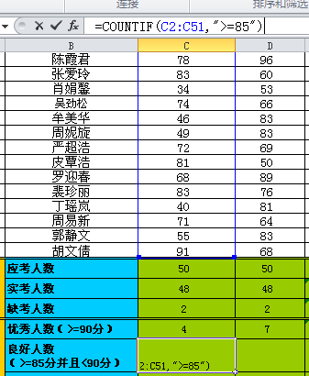
三、项目实施
（三）对本次考试进行评价
1.优秀、良好、不及格人数（COUNTIF函数）
良好人数：
(4)单击“C56”单元格，使其成为当前活动单元格，再单击“编辑栏”，使光标在函数的最后，如下图所示。
编辑栏

Slide 20
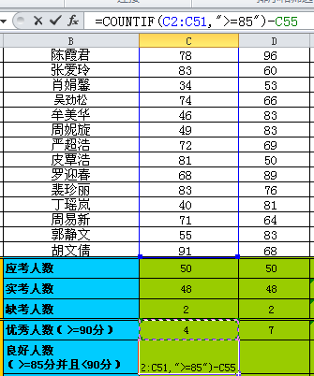
三、项目实施
（三）对本次考试进行评价
1.优秀、良好、不及格人数（COUNTIF函数）
良好人数：
(5)输入减号，再单击“C55”单元格，如下图所示，并回车确定。
(6)向右拖动填充柄，计算其三门课程的良好人数。

Slide 21
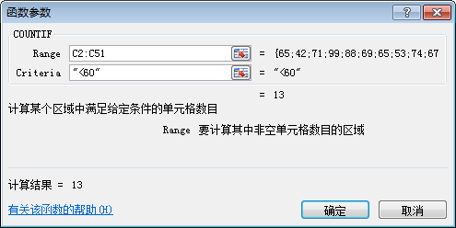
三、项目实施
（三）对本次考试进行评价
1.优秀、良好、不及格人数（COUNTIF函数）
不及格人数：
(1)单击“C57”单元格，使其成为当前活动单元格，再单击“公式”菜单中的“插入函数”图标；
(2)在弹出的“插入函数”对话框中选择“COUNTIF”函数。
(3)设置参数如图所示，单击确定。
(4)向右拖动填充柄，计算其三门课程的不及格人数。

Slide 22
三、项目实施
（三）对本次考试进行评价
2.最高分（MAX函数）
功能：求最大值。
格式：
(1)单击“C58”单元格，使其成为当前活动单元格，再单击“公式”菜单中的“自动求和”图标下方的箭头；
(2)在弹出的列表中选择“最大值”。
(3)设置Number1的值为“C2:C51”，（其中“C2:C51”是计算机应用基础课程的全部成绩的单元格），单击确定。
(4)向右拖动填充柄，计算其三门课程的最高分。

Slide 23
三、项目实施
（三）对本次考试进行评价
3.最低分（MIN函数）
功能：求最小值。
格式：
(1)单击“C59”单元格，使其成为当前活动单元格，再单击“公式”菜单中的“自动求和”图标下方的箭头；
(2)在弹出的列表中选择“最小值”。
(3)设置Number1的值为“C2:C51”（“C2:C51”是计算机应用基础课程的全部成绩的单元格），单击确定。
(4)向右拖动填充柄，计算其三门课程的最低分。

Slide 24
三、项目实施
（三）对本次考试进行评价
4.及格率、优秀率（公式的使用）
公式的使用格式：以“＝”号开始，由运算符、单元格引用、常数等组成。
常用运算符的优先级由高到低：
：，（引用运算符 ）、-（负号）、％（百分比）、
^（乘方）、 ＊/（乘除）、 ＋ －（加减）、
＆ （文本连接符）、 =〉〈等（比较运算符）
例如：
及格率=（实考人数-不及格人数）/实考人数
优秀率=优秀人数/实考人数

Slide 25
三、项目实施
（三）对本次考试进行评价
4.及格率、优秀率（公式的使用）
(1)单击“C60”单元格，使其成为当前活动单元格;
(2)输入“＝”号为公式的起始符号；再按公式输入“（”，然后单击“C53”单元格做为公式的第一个数;
(3)输入“-”号，再单击“C57”单元格做为公式的第二个数，再输入“）”;
(4)输入“/”，单击“C53”做为公式的最后一个数；
(5)此时“C60”单元格的内容是“=(C53-C57)/C53”，回车确认。
(6)向右拖动填充柄，计算其三门课程的及格率。
注：及格率和优秀率都是用公式计算出来的，其中优秀率比及格率更简单一些，这里我们只计算出及格率就好，优秀率课后同学们自己独立完成。

Slide 26
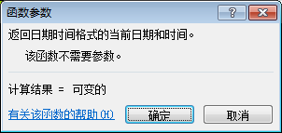
三、项目实施
（三）对本次考试进行评价
5.统计时间（NOW函数）
功能：返回当前日期和时间。
格式：
注：该函数不需要参数，返回日期时间格式的当前日期和时间，
并随着时间的改变而改变。
(1)单击“I61”单元格，使其成为当前活动单元格，再单击“公式”菜单中的“插入函数”图标；
(2)在弹出的“插入函数”对话框中选择“NOW”函数，单击确定。

Slide 27
四、项目拓展
评选最佳寝室
计算每个寝室各科的总成绩，评选出成绩最佳寝室。
.
.
.

Slide 28
四、项目拓展
评选最佳寝室
每个寝室各科的总成绩（sumif函数和不同工作表单元格引用）
功能：对满足条件的单元格求和。
格式：
(1) 单击“项目拓展”工作表中的“C52”单元格，使其成为当前活动单元格，单击“公式”菜单中的“插入函数”图标；
(2) 在弹出的“插入函数”对话框中，选择列表中的“sumif”函数。
(3) 设置Range，即条件范围的值为“班级基本情况表!$E$2:$E$51”，注意这里的地址进行了绝对引用，以确保后面的填充柄应用不出错 。
设置Criteria，即条件的值为“5-8”，注意这里输入条件时要输入双
引号。
设置Sum_range，即求和范围的值为“C2:C51” 。
(4) 向右拖动填充柄，计算“5-8”寝室同学的其三门课程的总成绩。
(5)同理计算出其它寝室同学各科的总成绩。

Slide 29
五、项目小结
通过期中考试主题班会的三项内容，我们对“成绩表的统计与分析”这个项目进行了逐步的实施，学习了在Excel中公式和函数的使用方法。
让学生将来面对成百上千人的工资、成年累月的公司账目、大型超市的商品流水记录等问题时，可以轻松解决。
为将来的生活和工作打下基础。

Slide 30
六、创新作业
工资表的统计与计算。根据以下素材，计算表中各项数据。具体要求如下：（1）使用公式与函数进行统计计算。（2）计算结果正确。

